Slide 1
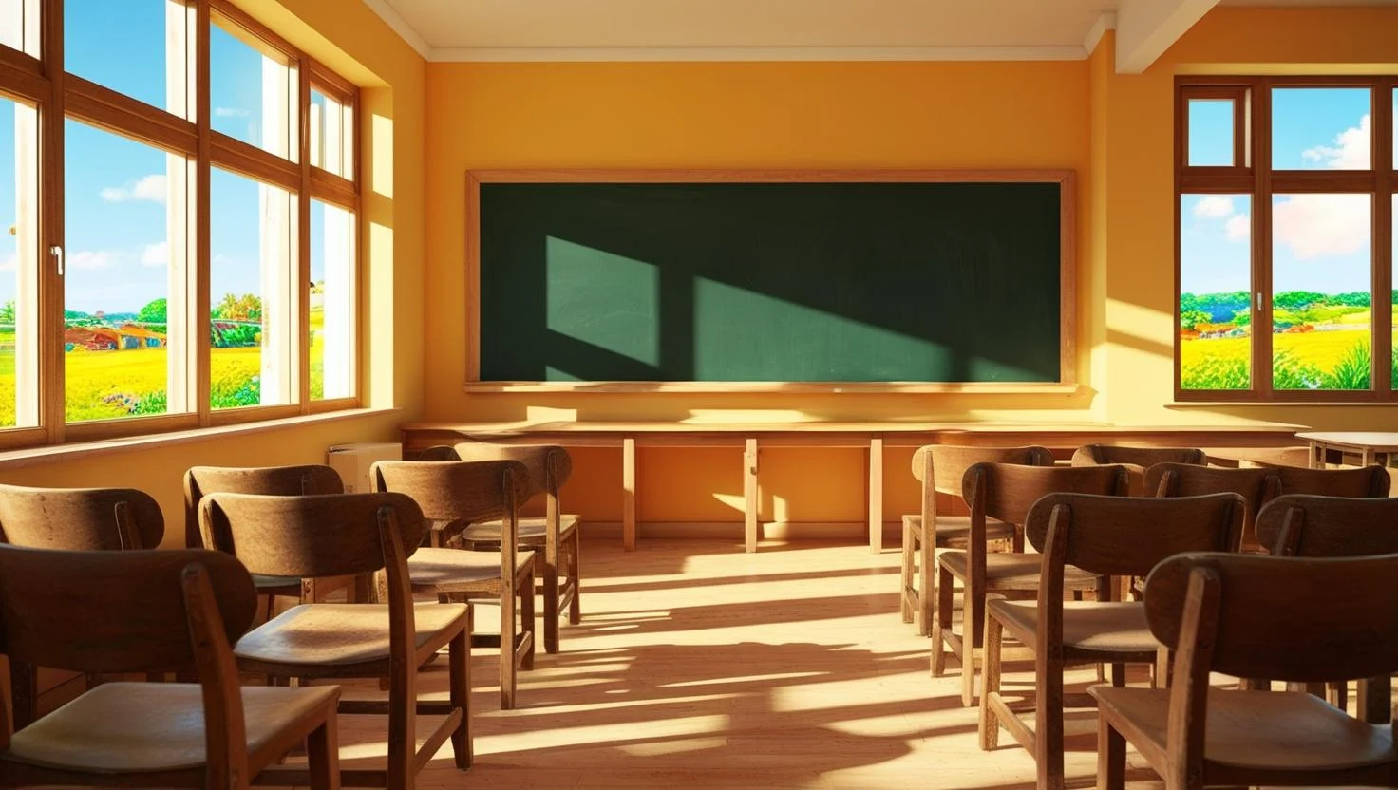
4
8
3
7
9
10
כוחו של הצחוק
יחידה ללימוד עצמי מאת ורד עמיר
5
2
6
11
1
12
עמוד שער
נספחים - דוגמה לתוצר
נספחים - תשובון
13
רפלקציה

Slide 2
צפו בסרטון הבא

Slide 3
מה קורה בסרטון?
משימת כתיבה: תארו בקצרה (3-5 משפטים) בתיבת הטקסט את ההתרחשות בסרטון.

Slide 4
ענו על השאלות הבאות בתיבות הטקסט הייעודיות
מה לדעתכם גורם לצחוק להיות מדבק? תנו דוגמאות מחייכם.
כיצד משפיע הצחוק על האווירה במפגש חברתי? תארו סיטואציה בה חוויתם צחוק יחד עם אחרים.
באילו מצבים אתם חושבים שצחוק יכול להיות לא מתאים? הסבירו את דעתכם.

Slide 5
אוצר מילים
הקישור הבא יוביל אתכם.ן למצגת בה מוסברות ומודגמות מילים שימושיות בעברית שיש להן רלוונטיות ליחידת לימוד זו. היכנסו למצגת, קראו את ההגדרות ואת הדוגמאות לשימוש במילים.
אוצר מילים ליחידה

Slide 6
לתרגול השימוש במילים שלמדתם.ן היכנסו לחידון הבא באמצעות הקישור
חידון

Slide 7
טקסט 1
איך צחוק מתגלגל?
מאת: ד"ר יונת אשחר
פסקה א הצחוק הוא פעולה אנושית. תינוקות מתחילים לצחוק בדרך כלל בגיל חודשיים. בכל התרבויות אנשים צוחקים, אך אנשים מתרבויות שונות או אנשים בגילים שונים לא תמיד יצחקו מאותם הדברים. מה גורם לנו לצחוק, ומה הצחוק מוסיף לחיינו?
פסקה ב אחד הגורמים לצחוק הוא לעיתים קרובות גורם ההפתעה. למשל, תינוקות צוחקים כשמבוגר מכסה לרגע את פניו, ואז מציץ שוב וחוזר על הפעולה. ילדים צוחקים כאשר מבוגר רודף אחריהם וקורא: “אני אתפוס אותך..." ולבסוף מדגדג אותם. כדי לגרום למישהו לצחוק, הפעולה צריכה להיתפס כפעולה לא מאיימת, כמו משחק. היא צריכה גם להתרחש בהקשר חברתי: אנשים צוחקים הרבה יותר כשהם בחברה, ובדרך כלל הצחוק הוא תגובה על מה שאדם אחר אומר או עושה.
פסקה ג צחוק הוא אומנם תופעה אנושית, אבל הוא קיים גם אצל בעלי חיים. כמו בני האדם, גם קופים צוחקים כשהם רואים שמתכוונים לדגדג אותם. הם גם צוחקים כאשר מדגדגים אותם באברי גוף שרגישים לכך, למשל בבית השחי. קופים חוזרים ומבקשים בהתלהבות שידגדגו אותם שוב ושוב. כל מי ששמע ילד קטן מבקש “עוד פעם!" אחרי משחק של דגדוגים, מבין שההתנהגות הזו אופיינית גם לבני האדם.
פסקה ד בסוף המאה הקודמת גילו חוקרים מארצות הברית שחולדות צעירות משמיעות קולות דומים לקולות צחוק כאשר הן משחקות זו עם זו וכאשר מדגדגים אותן. לטענת החוקרים, הקולות האלה מבטאים צחוק. כמו בני האדם, גם חולדות צוחקות בשעת משחק ודגדוגים, אך הן לא צוחקות כשהן מפחדות או מותקפות. ככל שהן מתבגרות, הן צוחקות פחות.
פסקה ה נוסף על כך, חוקרים דיווחו על קולות דומים לצחוק גם אצל כלבים ואפילו אצל פילים. אם כך, הצחוק הוא תופעה טבעית שמשותפת לבעלי חיים רבים. תופעה זו התפתחה עם השנים, והתפקידים שלה הם ליצור אווירה של הנאה ושעשוע ולסמן לסביבה שאין כוונה לתקוף. בעלי חיים משמיעים קולות צחוק רק בזמן שהם משתתפים במשחק, אך בני האדם למדו להשתמש בצחוק גם במצבים אחרים ולמטרות שונות.

Slide 8
טקסט 1 - המשך
פסקה ו כך למשל, לצחוק יש תפקיד במהלך שיחה. בני אדם צוחקים במהלך שיחה כדי ליצור קשרים חדשים עם אנשים אחרים או כדי לחזק קשרים קיימים. הצחוק יוצר אווירה טובה, משפר את התקשורת בין המשתתפים וכך הופך את השיחה לנעימה יותר.
פסקה ז עם הזמן, בני האדם למדו “לזייף" צחוק ולהשתמש בו בזמן שיחה בכל מיני דרכים ולכל מיני מטרות. אנשים משתמשים בצחוק כדי להתחבב על אחרים ולהשפיע עליהם. אך בני האדם הם כנראה היצורים היחידים שיכולים להשתמש בצחוק כדי להפגין כוח או כדי לפגוע במישהו.
פסקה ח מחקר שהתפרסם בשנת 2016 הראה שאנשים צוחקים צחוק אמיתי כשהם מדברים עם חברים קרובים שלהם. לעומת זאת, כשהם משוחחים עם אנשים זרים, הם צוחקים לפעמים צחוק מזויף. האנשים שהשתתפו במחקר הקשיבו להקלטה של סוגי צחוק שונים והצליחו לרוב לזהות צחוק מזויף ללא קושי. הנבדקים שהוקלטו היו ממדינות שונות, ומכך אפשר להסיק שהמאפיינים של הצחוק משותפים לכל בני האדם בעולם. ברוב המקרים, כולם יודעים לזהות אם הצחוק הוא אמיתי או מזויף, ועל פי זה לזהות את מידת הקרבה והקשר בין הצוחקים.
פסקה ט הצחוק טוב לבריאות. אדם שצוחק במיוחד בחברת אנשים שהוא אוהב, משתחררים במוחו חומרים שמשפרים את מצב הרוח שלו, גורמים לו הרגשה נעימה, ואפילו יכולים להפחית כאב. לדברי כמה חוקרים, ככל שצוחקים יותר – האווירה חברתית יותר. הצחוק מעודד אנשים לצחוק לעיתים קרובות יותר. לכן בכל יום – השתדלו לצחוק! הצחוק בלבד הוא אולי לא התרופה הטובה ביותר, אבל הוא לפחות בחינם.
מקור: מעובד על פי אשחר, י' (2019). איך צחוק מתגלגל? מכון דוידסון.

Slide 9
טקסט 2
מדוע צחוק והומור נהפכו לחלק בלתי נפרד מחיינו?
מאת: ד"ר לירז מרגלית
פסקה א הצחוק הוא חלק בלתי נפרד מחיינו. יש שני סוגים של צחוק: הצחוק הטבעי והאמיתי, שקיים מאז ומתמיד, והצחוק המזויף, שהתפתח רק בשלבים מאוחרים יותר בהתפתחות האנושית. צחוק מזויף אפשר לזהות אפילו רק בשמיעה ולהבדיל בינו לבין צחוק אמיתי. גם קופים צוחקים לפעמים צחוק מזויף, בעיקר בתגובה על צחוק טבעי שמשמיעים קופים אחרים מהקבוצה שלהם. אפילו ילדים מזהים מייד צחוק מזויף. דבר מדהים הוא שמספיק להאזין כמה שניות לצחוק של אנשים מכל מיני תרבויות שחיים באזורים גאוגרפיים שונים כדי לדעת את מידת הקִרְבה והקשר ביניהם. סוג הצחוק מסגיר את מידת הקרבה בין הצוחקים.
פסקה ב צחוק והומור הם כלים מצוינים שבעזרתם אפשר לזהות תכונות אישיות, דעות ועמדות וקשר בין אנשים. הומור הוא סוג של סריקת מוח – “אמור לי מה מצחיק אותך, ואומר לך מי אתה". אחד הדברים המעניינים הוא שאם יודעים מה מצחיק אדם מסוים אפשר ללמוד עליו לא מעט.
פסקה ג לעיתים אפשר להעביר ביקורת בצורה לא פוגעת באמצעות הומור, אולם יש המשתמשים בהומור כדי להעביר ביקורת ולבטא תוקפנות. כך למשל, כאשר אדם אומר משהו פוגעני, ואז מוסיף: “זה היה בצחוק, מה אתה כזה רגיש?". זוהי התנהגות מתנשאת ותוקפנית מכיוון שהאדם מאשים את הצד הנפגע ברגישות יתר.
פסקה ד למרות ההנאה שבהומור, הוא גם יכול לחזק רגשות שליליים כלפי קבוצות אחרות, למשל בדיחות על עמים מסוימים או על קבוצות בחברה. הוא גם מחזק דעות קדומות בעניינים חברתיים. המטרה של הומור כזה היא בדרך כלל לתת כוח לאדם או לקבוצה באמצעות הקטנת האחר. מחקרים מראים שאפשר לדעת את הדעות של אנשים על דברים מסוימים לפי התגובות שלהם על בדיחות. לדוגמה, ככל שאנשים שוביניסטים יותר, הם יצחקו יותר מבדיחות שקשורות לנשים. התנהגות זו של אדם, גם אם הוא רק צוחק מבדיחות כאלה, מביעה את ההסכמה שלו לפגוע באחר.
פסקה ה נוסף על כך, הומור מחבר בין אנשים ומגבש חברים בקבוצה, בעיקר כאשר יש להם הומור פנימי שרק הם מבינים. אם אנשים בקבוצה מבינים את ההומור זה של זה, זוהי הוכחה לקשר הטוב ביניהם. גם במשפחות שיש להן הומור פנימי הקשרים חזקים יותר.
מקור: מעובד על פי מרגלית, ל' (2023). מדוע הומור הפך חלק בלתי נפרד מחיינו ואיך הוא קשור להישרדות? מעריב.

Slide 10
איתור מידע: ענו על השאלות הבאות על פי טקסט 1
על פי טקסט מס' 1:
באילו נסיבות קופים צוחקים, וכיצד הדבר דומה לצחוק של בני אדם?
התשובה:
כיצד הגיעו החוקרים למסקנה שחולדות צעירות משמיעות קולות צחוק?
התשובה:

Slide 11
השוואה: ענו על השאלה הבאה מתוך טקסט 1
מהו ההבדל המרכזי בין האופן שבו בעלי חיים משתמשים בצחוק לבין האופן שבו בני האדם משתמשים בו?
ענו בתיבת הטקסט.

Slide 12
תחביר: ענו על השאלות הבאות מתוך טקסט 2
בפסקה ד' בטקסט 2 מופיע המשפט הבא:
"למרות ההנאה שבהומור הוא גם יכול לחזק רגשות שליליים כלפי קבוצות אחרות, למשל, בדיחות על עמים מסוימים או על קבוצות בחברה".
חברו 2 משפטים על פי דגם המשפט הנ"ל (למרות ה________,_________)
דוגמה: "למרות מזג האוויר הסוער, החלטנו לצאת לטיול"
משפט 1:
משפט 2:

Slide 13
משימת מיזוג מידע
שני המאמרים מתייחסים להשפעות חיוביות ושליליות של הצחוק. הסבירו, על סמך שני המאמרים, באילו מצבים הצחוק יכול להיות חיובי ובאילו מצבים הוא עלול להיות שלילי, והדגימו מתוך הטקסטים.

Slide 14
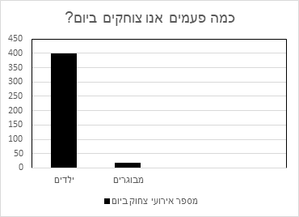
משימה על פי תרשים
כתבו פסקת השוואה קצרה ורצופה (לא בנקודות) שתציג את המידע המופיע בתרשים שלפניכם.ן. הציגו מסקנה שניתן להסיק מן הנתונים.
התשובה:
איזה פריט מידע מתוך טקסט 1מתאים לנתונים המוצגים בגרף הנ"ל?
פריט המידע במילים שלי:

Slide 15
משימה יצירתית: הצחוק ואני
לסיכום היחידה, צרו תוצר דיגיטלי באמצעות כלי בינה מלאכותית או כלי דיגיטלי אחר לבריכתכם.ן. בעקבות תוצר זה כתבו הסבר המבטא את חשיבות הצחוק בחייכם.
שלבים לביצוע המשימה:
בחרו אחת מהאפשרויות הבאות:
יצירת כרזה דיגיטלית
יצירת תמונה מצחיקה
כתיבת שיר או מם
יצירת סרטון אנימציה קצר
עיצוב סטיקר או אימוג'י
יצירת התוצר:
השתמשו בכלי בינה מלאכותית לבחירתכם כדי ליצור תוצר שמבטא את כוחו של הצחוק.
התוצר יכול להיות מצחיק, מעורר השראה או מרגש – הכל לפי ראות עיניכם.ן.
כתיבת ההסבר:
לאחר יצירת התוצר, כתבו הסבר (באורך של כחצי עמוד) שמסביר:
מה הרעיון מאחורי התוצר?
איך הוא קשור לחוויות שלכם כעולים חדשים או לחיי היומיום?
דוגמה לתוצר: אם בחרתם ליצור כרזה, היא יכולה לכלול תמונה שנוצרה על ידי בינה מלאכותית של אנשים צוחקים, יחד עם סיסמה כמו "צחוק מחבר בין כולנו". ההסבר שלכם יכול להתייחס לחשיבות של צחוק ביצירת קשרים חברתיים, במיוחד בתקופה של קליטה בארץ חדשה.
חשוב:
התוצר צריך להיות מקורי ויצירתי, ולהשתמש בכלי בינה מלאכותית לבחירתכם.ן.
על ההסבר להיות ברור וקשור לתוצר שהעליתם.ן.
אופן הגשה: את התוצר יש לצרף כשקף חדש במצגת זו. להסבר יש להקדיש שקף נוסף.
שיתוף: יש להעלות את התוצר לפדלט.
בהצלחה!
ורד

Slide 16
עבודת סיום השתלמות: למידה אחרת - עברית לעולים חדשים
יוצרת היחידה: ורד עמיר
שם היחידה: כוחו של הצחוק. יחידה ללימוד עצמי במסגרת התלקיט.
קהל היעד: קבוצת תלמידים עולים ברמות א-ב, שכבה י.
הסבר על היחידה:
יחידה זו ניתנת לתלמידים כמצגת הכוללת רצף פעילויות ומשימות. התלמידים מונחים לבצע את הפעילויות (צפייה בסרטון, בקישור הקניית מילים, חידון וכיו"ב) ולענות על השאלות לאורך המצגת. את המענה התלמידים כותבים בתיבות טקסט ייעודיות השזורות במצגת. היחידה מסתיימת במטלה הכוללת תוצר יצירתי של התלמיד.ה באמצעות כלים דיגיטליים. לאחר סיום הפעילויות ומענה על כל המטלות, התלמיד משתף עם המורה את המצגת. את התוצר היצירתי משתפים התלמידים בפדלט זה עם זה. שאיפתי היא להרחיב את היחידה בעתיד ולהתאימה לדרישות משימת ההערכה חלופית במסגרת התקליט.
מומלץ לצפות במצגת במצב תצוגה מלאה. היחידה בנויה כך שהתלמידים יכולים לגשת אל כל המשימות מדף הבית – הם אינם חייבים לבצע את כולן על פי סדר המצגת. מכל עמוד במצגת הם יכולים לחזור אל דף הבית באמצעות כפתור. לשם מענה וכתיבה בתיבות הטקסט, על התלמידים לצאת ממצב תצוגה מלאה.
מטרות היחידה:
העשרת אוצר המילים – לימוד והטמעת מילים שימושיות הקשורות לצחוק ולתקשורת חברתית
הבעת דעה בכתב – תרגול כתיבה והצגת עמדות אישיות בנוגע לנושא.
המללת טקסט בלתי רציף והסקת מסקנות ממנו
תרגול מיומנויות הבנת הנקרא דרך קריאה במאמרים
תרגול מיומנויות לשוניות דרך ניתוח משפטים
יצירת תוצר יצירתי המאפשר חיבור אישי של התלמיד אל הנושא תוך שימוש בכלים דיגיטליים

Slide 17
נספחים: כוחו של הצחוק
תשובון מאת ורד עמיר
1. מה קורה בסרטון?
הסרטון מציג אדם שפורץ בצחוק באוטובוס. הצחוק שלו מדבק מאוד, וגורם לאנשים נוספים בסביבתו להתחיל לצחוק. הסרטון מתמקד בתגובת השרשרת הזו של צחוק, הממחישה את הכוח המדבק והחברתי של הצחוק.
2. מה לדעתכם גורם לצחוק להיות מדבק? תנו דוגמאות מחייכם.
לדעתי, הצחוק מדבק כי הוא מעורר תחושת שייכות ושמחה משותפת. כשאנחנו רואים מישהו צוחק, המוח שלנו מגיב באופן אוטומטי ומנסה להבין את הסיטואציה, ולעתים קרובות מצטרף לצחוק כדי ליצור קשר חברתי. לדוגמה, בזמן ארוחת משפחה, כשאחד מבני המשפחה התחיל לספר בדיחה מצחיקה, כולנו התחלנו לצחוק, גם אם הבדיחה עצמה לא הייתה הכי מצחיקה. הצחוק של האחרים פשוט גרם לנו להרגיש טוב יותר ולהצטרף.
3. כיצד משפיע הצחוק על האווירה במפגש חברתי? תארו סיטואציה בה חוויתם צחוק יחד עם אחרים.
צחוק משפר את האווירה במפגש חברתי כי הוא יוצר תחושה של קרבה, פתיחות וכיף. לדוגמה, בזמן מפגש עם חברים, אחד מהם סיפר סיפור מצחיק על טעות שעשה בעבודה. כולנו התחלנו לצחוק, והאווירה הפכה לקלילה ומהנה. הצחוק גרם לנו להרגיש מחוברים יותר ולשכוח מהלחצים של היום-יום.
4. באילו מצבים אתם חושבים שצחוק יכול להיות לא מתאים? הסבירו את דעתכם.
צחוק יכול להיות לא מתאים במצבים רציניים או רגישים, כמו הלוויה, שיחה על נושאים טרגיים או כשמישהו משתף חוויה קשה. במצבים כאלה, צחוק עלול להיתפס כחוסר רגישות או זלזול ברגשות האחר. לדוגמה, אם מישהו מספר על קושי אישי, צחוק במקום להקשיב ולהביע אמפתיה יכול לפגוע בו ולהרחיק אותו. חשוב להיות מודעים להקשר ולרגשות של הסובבים אותנו.

Slide 18
5. באילו נסיבות קופים צוחקים, וכיצד הדבר דומה לצחוק של בני אדם?
קופים צוחקים כאשר הם רואים שמתכוונים לדגדג אותם, וכאשר מדגדגים אותם באזורים רגישים בגוף, כמו בית השחי. בנוסף, הם חוזרים ומבקשים בהתלהבות שידגדגו אותם שוב ושוב, בדומה לילדים קטנים שמבקשים לחזור על משחקי דגדוגים.
6. כיצד הוכיחו חוקרים שחולדות צעירות משמיעות קולות צחוק?
בסוף המאה ה-20 גילו חוקרים מארצות הברית שחולדות צעירות משמיעות קולות דומים לצחוק כאשר הן משחקות זו עם זו וכאשר מדגדגים אותן. כמו בני האדם, הן צוחקות בזמן משחק ודגדוגים, אך לא כשהן מפחדות או מותקפות. בנוסף, נמצא שככל שהחולדות מתבגרות, הן צוחקות פחות.
7. מהו ההבדל המרכזי בין האופן שבו בעלי חיים משתמשים בצחוק לבין האופן שבו בני האדם משתמשים בו?
בעלי חיים משתמשים בצחוק רק בהקשרים של משחק, כדי לסמן לסביבה שאין כוונה לתקוף וליצור אווירה נעימה. לעומתם, בני האדם למדו להשתמש בצחוק גם במצבים אחרים ולמטרות שונות, כמו יצירת קשרים חברתיים, השפעה על אחרים, ולעיתים אף להפגנת כוח או לפגיעה באחרים.

Slide 19
8. בפסקה ד' בטקסט 2 מופיע המשפט הבא:
"למרות ההנאה שבהומור הוא גם יכול לחזק רגשות שליליים כלפי קבוצות אחרות, למשל, בדיחות על עמים מסוימים או על קבוצות בחברה".
חברו 2 משפטים על פי דגם המשפט הנ"ל (למרות ה________, _________).
א. למרות העייפות הרבה, הוא המשיך לעבוד עד שעה מאוחרת.
ב. למרות המחיר הגבוה, רבים בחרו לרכוש את המוצר החדש.
9. שני המאמרים מתייחסים להשפעות חיוביות ושליליות של הצחוק. הסבירו, על סמך שני המאמרים, באילו מצבים הצחוק יכול להיות חיובי ובאילו מצבים הוא עלול להיות שלילי, והדגימו מתוך הטקסטים.
שני המאמרים מציינים את תרומתו החיובית של הצחוק לחיינו האישיים והחברתיים אולם הם מכירים בכך כי להומור ולצחוק יש גם השפעות שליליות. מצד אחד, הצחוק יכול להיות חיובי כאשר הוא יוצר קשרים חברתיים ומפיג מתחים. לדוגמה, אשחר (2019) מציינת כי "בני אדם צוחקים כאשר הם נמצאים במצבים חברתיים נעימים". מרגלית (2023) מדגישה אף היא את הקרבה והחום שבצחוק, אשר "מגלה עד כמה הצוחקים קרובים זה לזה" .
מנגד, לצחוק עשויים להיות היבטים שליליים כאשר הוא משמש לפגיעה או להפגנת כוח. על פי אשחר (2019), "בני האדם הם היצורים היחידים שיכולים להשתמש בצחוק כדי להפגין כוח או כדי לפגוע במישהו". מרגלית (2023) מציינת אף היא היבטים שליליים אלה וטוענת כי הצחוק עשוי לחזק דעות קדומות ולהנציח רגשות שליליים כלפי קבוצות שונות בחברה.
10. כתבו פסקת השוואה קצרה ורצופה (לא בנקודות) שתציג את המידע המופיע בתרשים שלפניכם.ן, והציגו מסקנה שניתן להסיק מן הנתונים.
בהתבסס על הנתונים המוצגים בתרשים, ניתן לראות כי יש הבדל משמעותי בין תדירות הצחוק של ילדים לבין זו של מבוגרים. ילדים צוחקים בממוצע כ-450 פעמים ביום, בעוד שמבוגרים צוחקים פחות מ-20 פעמים ביום. ההבדל העצום הזה מצביע על כך שעם הגיל, תדירות הצחוק פוחתת באופן משמעותי. מסקנה אפשרית מהנתונים היא שהילדות מאופיינת ביותר רגעים של הומור ושמחה ספונטנית, בעוד שבקרב מבוגרים גורמים כמו לחץ ואחריות עשויים להפחית את כמות הצחוק היומיומית.
11. איזה פריט מידע בטקסט 1 מתאים לנתונים המוצגים בגרף הנ"ל?
"ככל שהן (החולדות) מתבגרות, הן צוחקות פחות".

Slide 20
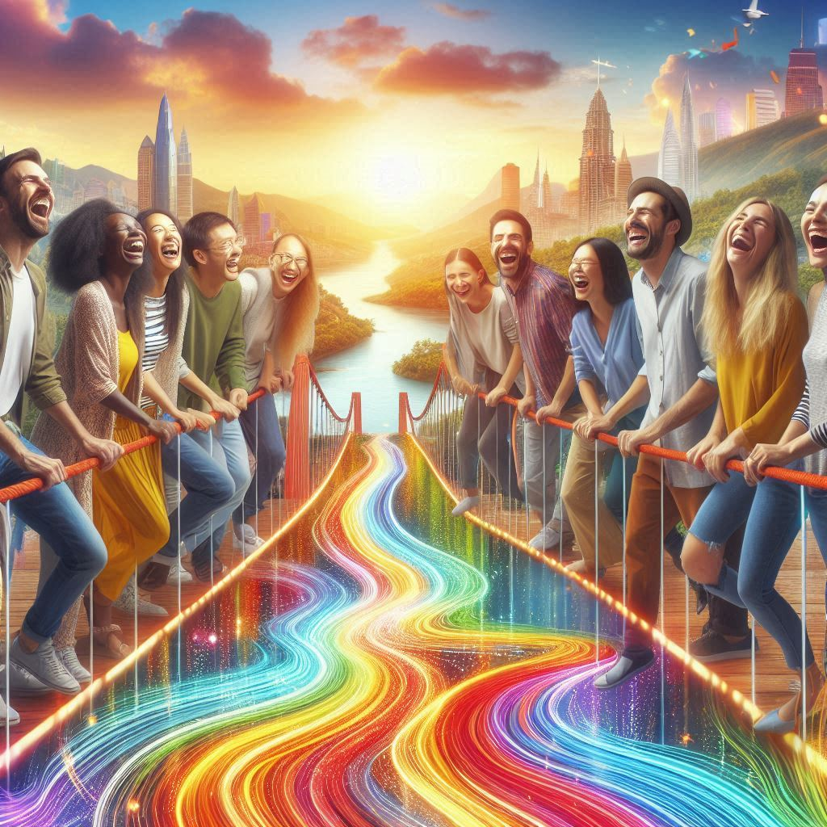
12. דוגמה לתוצר
(נוצר באמצעות Co-Pilot)
הצחוק - גשר בין תרבויות

Slide 21
13. דוגמה להסבר על התוצר
כעולה חדש, בחרתי בתמונה הזו כי היא מבטאת באופן חזותי את החוויה שלי במעבר לעולם חדש. הגשר בתמונה מייצג את הדרך שעברתי – מהעולם המוכר והישן שלי אל העולם החדש והלא מוכר. הוא מסמל את המאמצים שלי להתחבר, להבין ולהשתלב בסביבה חדשה, תוך שמירה על הזהות התרבותית שלי.
הצחוק של האנשים על הגשר מדגיש את החשיבות של הומור ושמחה בתהליך הזה. כעולה, פעמים רבות הרגשתי מבוכה או חוסר ביטחון כשניסיתי להבין מנהגים חדשים או לתקשר בשפה זרה. אבל הצחוק תמיד היה דרך להפיג את המתח, ליצור קשרים ולמצוא נקודות משותפות עם אנשים חדשים. הוא עזר לי להרגיש פחות זר ויותר שייך.
המגוון התרבותי של האנשים בתמונה משקף את החוויה שלי במפגש עם אנשים מכל העולם. כל אחד מהם מביא איתו סיפור שונה, מסורת אחרת ושפה ייחודית, אבל הצחוק מחבר ביניהם. זה מזכיר לי שגם אני, כעולה חדש, מביא איתי משהו מיוחד לעולם החדש שלי, ושההבדלים בינינו הם מקור לקרבה ולא מחסום.
בסופו של דבר, התמונה הזו היא תזכורת לכך שהצחוק הוא כלי רב עוצמה שמסייע לנו להתמודד עם אתגרים, ליצור קשרים ולמצוא שמחה גם במצבים חדשים ולא מוכרים. הצחוק הוא הגשר שמחבר בין העבר שלי לעתיד שלי וביני לבין האנשים סביבי.

